Slide 1
HTML
1. 기초
2022.03.19

Slide 2
1. 환경 설정
VS Code 및 익스텐션 다운로드
meterial theme, material icon theme
prettier
bracket pair colorizer
indent-rainbow
auto rename tag
css peek
live server

Slide 3
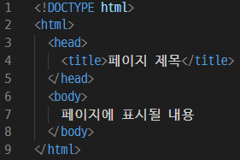
2. HTML 구조

Slide 4

3. 태그 구조
자식 태그를 포함할 수 있는 경우 : <div></div>
자식 태그를 포함할 수 없는 경우 : <input /> <img />

Slide 5
4. 자주 쓰는 태그
문자 표시 : h1, p, span, label
입력 : input, textarea
선택 : input, select, button
구조 : div, table, form, hr, br
리스트 : ul, ol, li, dd, dl, dt, legend, caption
표시: img, video, audio, canvas
기타: semantics, script

Slide 6
4-1. input tag type
자주 쓰는 타입 : text, number, file, password, radio, checkbox, hidden
날짜/시간 타입 : date, month, week, time, datetime-local,
자주 안 쓰이는 타입 : button, image, color, range, reset, submit, search, url, email

Slide 7
5. 개발자 도구
Ctrl + Shift + C
F12

Slide 8
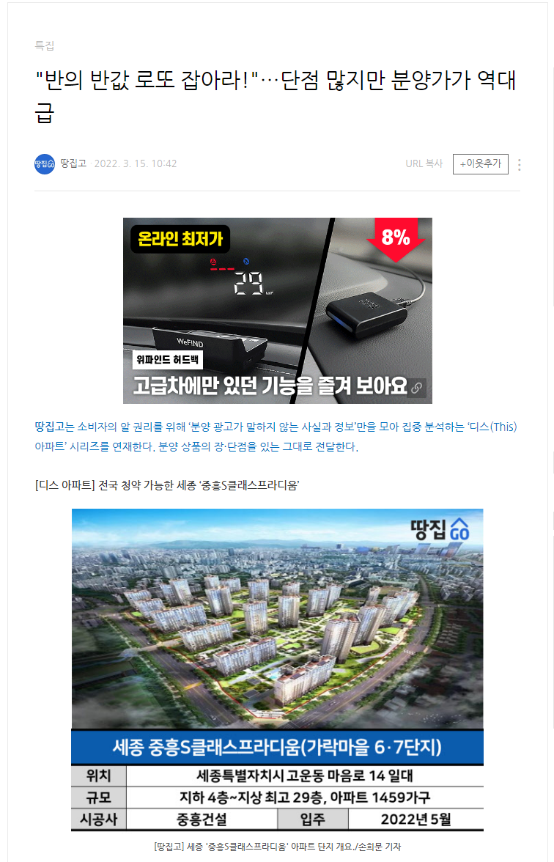
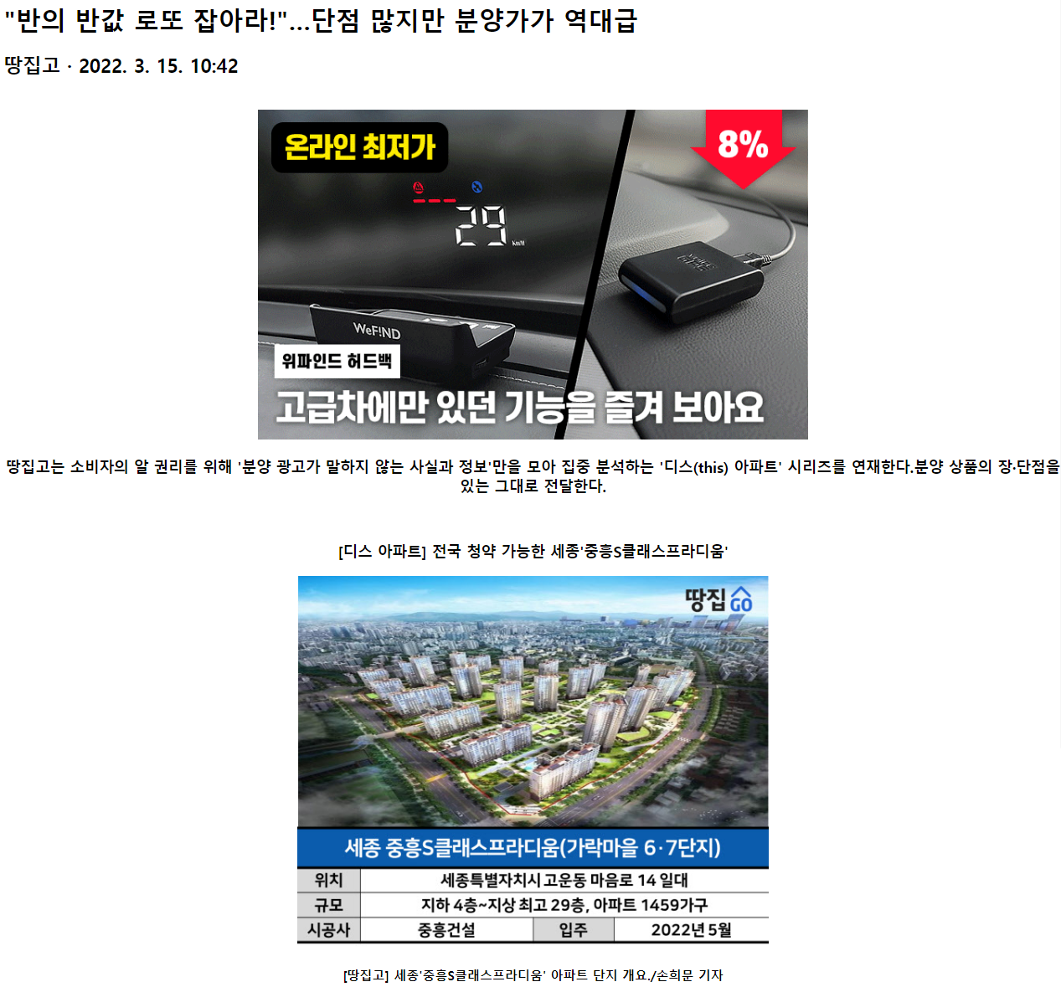
6. 게시글 뷰어 예제

Slide 9
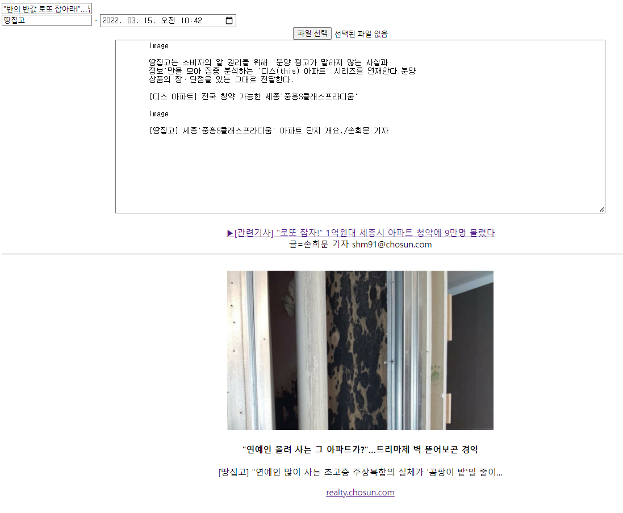
7. 게시글 에디터 예제

Slide 10
8. CSS 기초
font-size, font-weight, text-align
color, background-color
width, height
margin, padding

Slide 11
8. 다음 과제
HTML Semantic 구조
카피 프로젝트
자바스크립트 문법, 기초
JS, CSS 파일 분리하고 불러오는 법

Slide 12
HTML
2. 기초, JS
2022.04.02

Slide 13
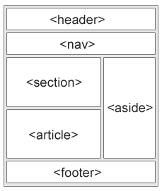
1. HTML Semantic 종류
header
nav
aside
main
footer
section
article
검색엔진최적화
시각장애인 스크린 리더
DOM 위치 찾기 편리
다른 디바이스에서 웹 파악 편리
Notes:
https://velog.io/@syoung125/%EC%8B%9C%EB%A7%A8%ED%8B%B1-%ED%83%9C%EA%B7%B8-Semantic-Tag-%EC%9E%98-%EC%82%AC%EC%9A%A9%ED%95%98%EA%B8%B0
https://geonlee.tistory.com/96

Slide 14
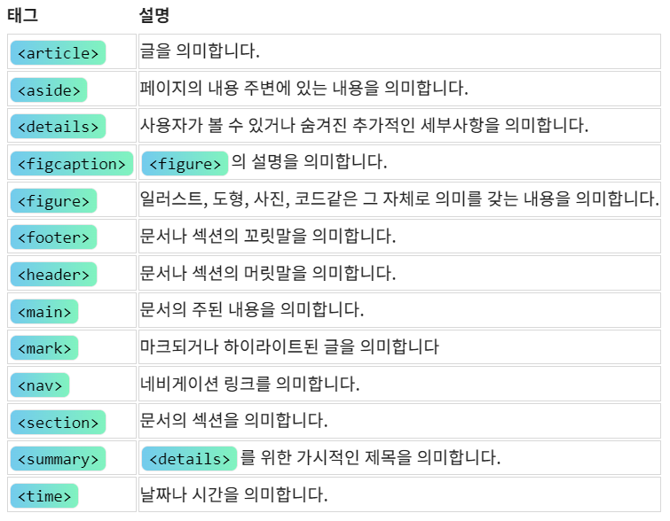
1. HTML Semantic 종류
figure
figcaption
mark
details
summary
time

Slide 15
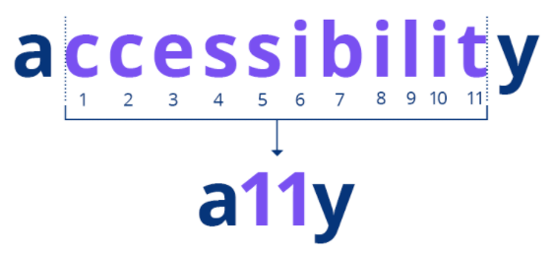
2. Wai-Aria, A11Y
aria tag: 접근성 설명 태그 (aria-checked, aria-selected, aria-disabled)
role: 역할 (checkbox, button, radio…)
올바르게 써야됨 (button으로 적었을 경우 포커스가 잡힐 수 있어야함)
중복되게 적을 필요는 없음 <button role=“button”>버튼</button>
표준
https://www.w3.org/TR/html-aria/#docconformance
https://www.w3.org/TR/html-aria/#case-sensitivity
Notes:
https://abcdqbbq.tistory.com/76
https://abcdqbbq.tistory.com/77
https://abcdqbbq.tistory.com/90?category=843598

Slide 16
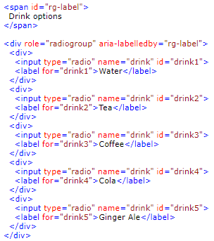
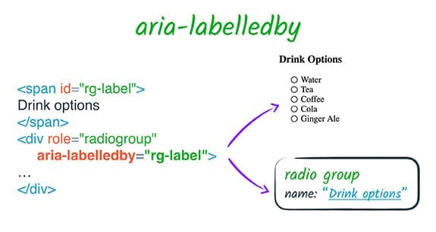
2-1. Wai-Aria, A11Y
aria-label: 해당 태그에 대해 문자열로 설명
aria-labelledby: 특정 id를 가진 다른 태그로 해당 태그를 설명
Notes:
https://abcdqbbq.tistory.com/76
https://abcdqbbq.tistory.com/77
https://abcdqbbq.tistory.com/90?category=843598

Slide 17
3. 접근성 페이지
시맨틱 태그와 Wai-Aria를 이용해서 접근성 페이지 생성

Slide 18
4. 자바스크립트 문법, 기초
변수 생성 var, let, const
변수 기본 타입 (number, string, boolean, object, array, undefined, null)
escape 문자열 \n \t
문자열에 변수 삽입 (` 백틱, 템플릿 리터럴 표기법, 줄바꿈 가능[기존엔\n\t사용해야했음])
변수 사칙연산 + - * / ** ++ -- (++, --는 위치에 따라 다르게 적용)
변수 대입 방법 = += -= *= /=
변수끼리 형변환
조건문 (if, switch, 한줄브라켓, && ||)
삼항연산자
다른형태끼리 사칙연산
함수 (함수선언문)
익명 함수
화살표 함수
변수에 함수 대입 (함수표현식)
변수 오브젝트 타입 (array, set, symbol)
조건문 (==, ===)
반복문
=====여기까지 했음=====
변수 오브젝트 타입 (object)
변수 호이스팅 (function은 값 할당, var은 undefined 값 할당, let, const는 값 할당X) (function과 var이 같은 이름이면 function 먼저 대입)
class (원시변수 클래스래퍼)
비트 연산자
반응형, DOM
크롤링
코테
Notes:
[원시타입 래퍼객체] https://curryyou.tistory.com/184
[호이스팅] https://gmlwjd9405.github.io/2019/04/22/javascript-hoisting.html
[템플릿 리터럴] https://eblee-repo.tistory.com/38

Slide 19
5. 자바스크립트 파일 분리
<script src=“index.js”></script> [body 맨밑에 두는 게 좋음]
<link rel="stylesheet" type="text/css" href=“index.css"/>

